Slide 1
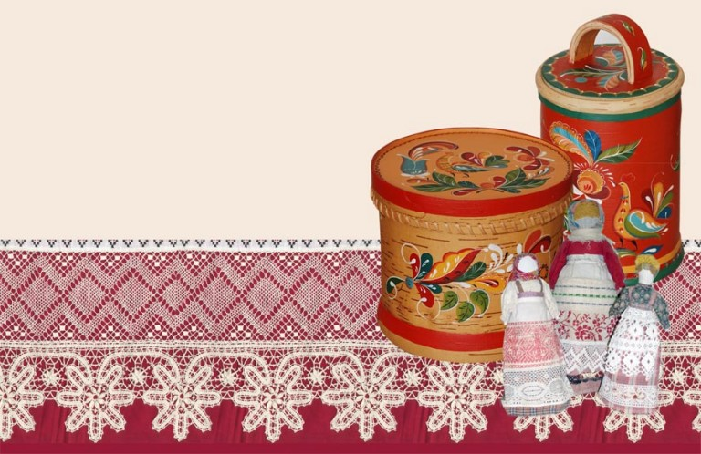
Муниципальное дошкольное образовательное учреждение
«Центр развития ребенка – детский сад №27 «Антошка»
Проект:
«Сказки Вологодских мастеров»
Подготовили:
Дурнова Е. Н., воспитатель
Михайлова Л. В., воспитатель
Соломатина Е. И., учитель-логопед

Slide 2

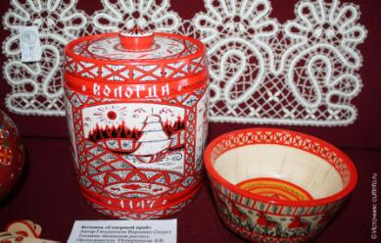
Актуальность
Человек не может жить и двигаться вперед, не оглядываясь на прошлое и не используя накопленный поколениями опыт. Поэтому возрождение и изучение быта, уклада жизни наших предшественников оказалось очень важной и актуальной темой, и остро ощущается необходимость возрождения духовности, изучения культуры своего народа, изучения прошлого и настоящего своей «малой родины».
Формирование представлений о малой родине – является первой ступенью в воспитании патриота – гражданина своей страны. Именно в дошкольный период идет интенсивное развитие патриотических и духовно-нравственных чувств, закладываются основные черты личности, формируется характер, отношение к себе и окружающим.
Родители воспитанников испытывают затруднения в удовлетворении познавательных потребностей и интересов детей, т.к. оказываются некомпетентными в разных вопросах, в том числе и по данной теме.
Гипотеза
Формирование интереса и уважения к родному краю является важнейшей составляющей нравственного
и патриотического воспитания детей.
Чтобы воспитать патриотов своего города, края, надо его знать. Мы убеждены в том, что знакомя детей с
народными промыслами Вологодского края,
раскрывая потенциальные возможности каждой семьи в этом плане, наши дети
будут знать и любить свою малую родину.
Тип проекта: информационно-практико-ориентированный, долговременный, фронтальный
Участники: воспитатели, учитель-логопед, дети подготовительной к школе
группы № 9 компенсирующей направленности для детей с тяжелыми нарушениями речи и их родители.
Цель: Приобщение детей к духовным ценностям родного края, формирование любви к малой
родине в процессе ознакомления дошкольников с промыслами и произведениями декоративно-прикладного искусства Вологодчины.
Задачи:
- Формировать духовно-нравственное отношение и чувство сопричастности к культурному наследию своего народа через ознакомление с народными традициями и промыслами (устное народное творчество, декоративно-прикладное искусство).
- Познакомить с доступными для старшего возраста сведениями из истории местных промыслов.
- Развивать познавательную активность всех участников проекта.
- Способствовать развитию навыков поисковой деятельности и интеллектуальной инициативы.
- Совершенствовать связную речь детей, обогащать словарный запас, упражнять в словообразовании.
- Воспитывать у детей эмоциональную отзывчивость и интерес к образцам местного декоративно - прикладного искусства и промыслов.
- Расширять компетентность родителей в плане воспитания гражданина через пополнение знаний по теме и взаимодействия со своими детьми.

Slide 3
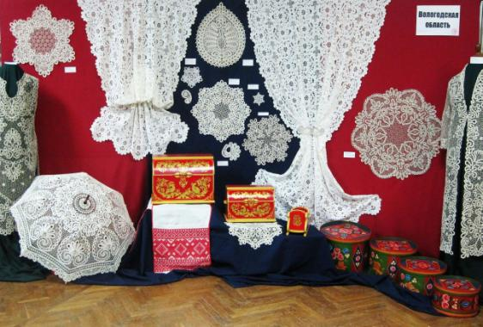
Предполагаемый результат:
Для детей:
формируется система знаний и представлений у детей о видах
декоративно-прикладного искусства и промыслах Вологодского края, а значит,
повысится интерес к истории и жизни малой родины;
Для родителей:
повысится интерес у родителей к культурному наследию малой
родины;
поиск родителями форм и способов поддержания самостоятельной
исследовательской деятельности детей сблизит членов семьи, укрепит
детско-родительские взаимоотношения;
Для педагогов:
повысится уровень этнографических знаний о Вологодчине, интерес
к жизни родного края;
обогатится развивающая среда группы (создание альбомов с образцами
народных промыслов; создание экспозиций мини-музея, изготовление
кукол - оберегов…)
Взаимодействие с родителями:
- Посещение с детьми музея кружева, краеведческого музея, Софийского собора, Колокольни, Домика Петра 1…
- Подготовка мини-проектов (доклады детей) о промыслах Вологодчины и представление их.
- Подготовка к открытию экспозиций мини-музеев: «Русская изба», «Кружевная сказка», «Вкусности
Вологодского молочного комбината», «Берестяная сказка», «Льняная сказка», «Гончарное ремесло»- «Глиняная
сказка», мини-музей «Куклы – обереги».
- Привлечение родителей к пополнению краеведческого уголка группы предметами народных промыслов.
- Подборка открыток, магнитиков, раскрасок с изображением Вологды, изделиями народных промыслов.
Взаимодействие с социальными партнерами:
- посещение библиотека № 19 - интерактивная выставка «Русская изба», «Народные промыслы Вологодчины»
- мастер-класс «Плетение из бересты» - Коробова Т.Н.
- Мастер-класс по плетению вологодского кружева – Молчановой М.Н.;

Slide 4
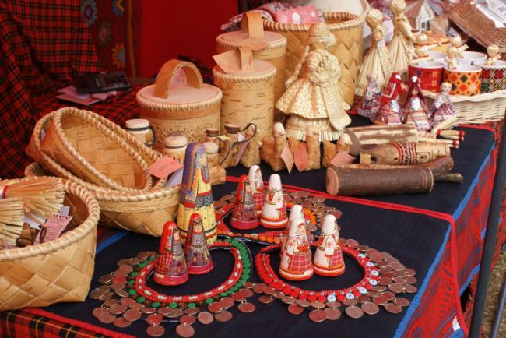
Этапы проекта:
Первый этап - целеполагание
- Формулирование цели и проблемы проекта, определение
продукта проекта.
- Введение детей в исследуемую ситуацию, постановка задач.
- Беседа с детьми, выявление имеющихся знаний по проблеме.
- Анкетирование детей и родителей по теме.
Второй этап – организационный.
- Изучение педагогами теоретического материала по теме.
- Планирование деятельности с детьми. Объединение в рабочие
группы взрослых и детей, распределение ролей.
- Подбор иллюстративного и прикладного демонстрационного
материала по теме.
- Знакомство родителей с целью и задачами проекта.
- Привлечение их к обогащению развивающей среды,
собственных знаний и приобретение их детьми.
Третий этап – реализация проекта
Работа с детьми:
- организованная деятельность: беседы, составление рассказов,
- разгадывание ребусов и загадок, чтение книг,
подготовка выступлений, рисование, лепка;
- сюжетно-ролевые, подвижных и дидактические игры.
- изготовление альбомов, оформление экспозиций – выставок в
мини-музее.

Slide 5
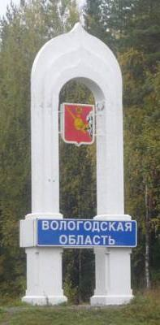
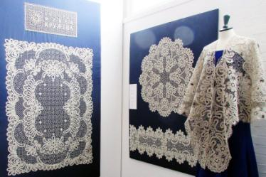
Сентябрь – «Вологодская область – душа русского севера»
- Просмотр мультфильма о Вологодской области.
Беседа с детьми ко дню образования Вологодской области
«Моя Вологодчина» (19.09. 2019)
Цель: формирование у детей первоначальных знаний о
Вологодской области и народных промыслах.
- Изготовление альбома «Мастерами Вологодчина славится».
- Беседа «Русская старина», «Как это было….».
Цель: Знакомство с бытом русского народа в Вологодской
области (изба, обстановка, посуда, одежда, еда).
- Создание макета - «Русская изба»,
- Оформление альбома «Наша старина».
- Д/ игры «Найди пару»…
Октябрь – «Кружевная сказка»
- Экскурсия с родителями в музей кружева.
- Чтение стихов о кружевах и сказок Е. Триновой «Кружевная сказка»,
«Волшебное кружево»;
- Просмотр мультфильма по произведениям Е. Триновой
Выставка образцов вологодского кружева - мини-проекты
(доклады детей о вологодском кружеве) .
- Встреча с интересными людьми - встреча с кружевницей Молчановой М.Н.
Цель: Знакомство с народным промыслом Вологодских умельцев – вологодским
кружевом. Воспитание у детей интереса к традициям родного края, уважения
к людям, прославляющим Вологду своим мастерством.
- Рисование «Вологодские кружева».
Цель: Прорисовка элементов вологодского кружева.
- Раскраски «Вологодские кружева»
- Слушание песен: «Кружевная сказка» м. Ю. Чичкова, «Вологодская зима»…
-Сюжетно- ролевые игры: «Экскурсия по музею кружева».
- Д/и «Парные картинки», «Кто больше подберет слов: какие кружева?»

Slide 6
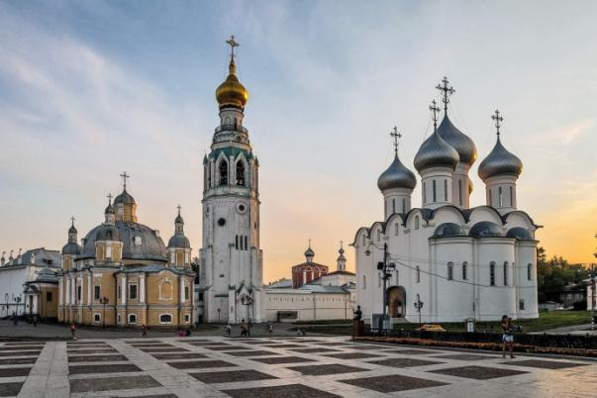
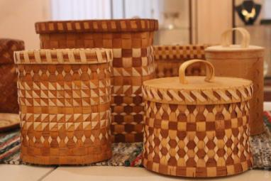
Ноябрь
– Беседы о Вологде.
- Рассказ воспитателя о маслоделии.
Цель: расширение кругозора детей, познавательного интереса к
истории родного края.
- Мини - проект «Почему в сыре дырки?» (подгрупповой)
Экскурсии с родителями по городу. Оформление фотовыставки
«Я люблю Вологду».
Заучивание стихов «Город Вологду я люблю», «Вологда, Вологда,
нет милее города» Т. Петуховой,
Составление рассказов о Вологде (по мнемосхеме – изография),
оформление альбома с рассказами.
Цель: Развитие связной речи, умения строить предложения с опорой
на собственные рисунки.
- Экспериментирование – взбиваем масло сами.
Выставка в уголке Вологды - «Вкусности Вологодского молочного
комбината», доклады детей (мини-проекты).
Сюжетная игра «Экскурсия по Вологде», «Магазин вологодских
сувениров», конструирование «Вологда-
красавица всем ребятам нравится».
- Отгадывание загадок о молочных продуктах.
- Д/и «Пазлы» - собери картинки.
Декабрь «Берестяная сказка».
- Беседа «Мастера своего дела», мастер-класс «Плетение из бересты» - (Коробова Т.Н.?)
Цель: знакомство детей с берестоплетением и резьбой по дереву.
- Выставка - экспозиция в мини – музее – резьба по дереву и бересте - доклады детей (мини-проекты).
- Изготовление и рассматривание альбома «Деревянные кружева».
- Плетение косички-закладки из полосок бересты (бумаги).
- Решение ребусов.
- Д/и «Какая, какие, какой?», «Бирюльки», волчки,
- П/и с мячами-погремушками из бересты.

Slide 7
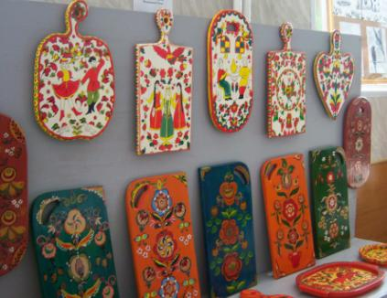
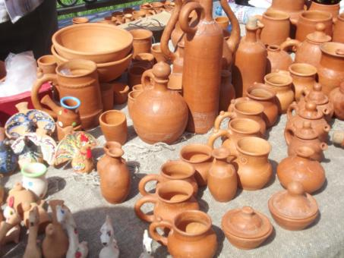
Январь «Расписная сказка»
– Рассказ - беседа «Знакомство с росписями Вологодской области».
Рассматривание альбома «Путешествие в мир красоты»-
«Вологодские росписи»
- Рисование «Украшаем прялку».
- Коляда – Разучивание вологодских частушек для колядок,
участие в празднике.
- Подвижные игры Вологодской области.
- Д/и «Найди такую же роспись»
Февраль «Глиняная сказка»
– Рассказ - беседа «Старинная посуда на столе в русской избе».
Цель: Знакомство детей с гончарным ремеслом.
- Выставка - экспозиция керамической посуды и игрушек-свистулек,
доклады детей (мини-проекты).
- Лепка посуды и ее украшение.
- Эксперименты с глиной.
- Раскраски.
- Д/игра – «Сходство и различие»

Slide 8
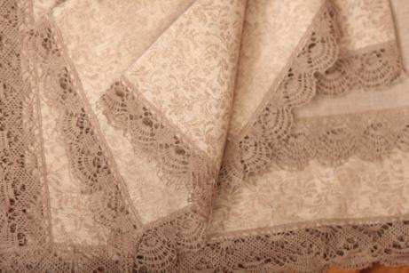
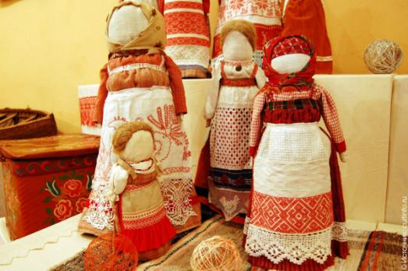
Март «Льняная сказка»
- Рассказ воспитателя «Чудесные превращения льна»
(с мультимедиа сопровождением)
- Просмотр мультфильма «Как рубашка в поле выросла»
по сказке К.Д. Ушинского.
- - Беседы: «Наряды русских красавиц в старину в нашем крае»,
«Как одевались в старину мужчины Вологодского края».
- Экскурсия в библиотеку.
- Рассматривание альбома «Льняная сказка»
- Изготовление салфетки изо льна.
- Игры «Ленок» (координация речи и движение),
«Колобок – льняной бок»
- Д/и «Продолжи предложение», «Сошьем кукле сарафан».
Апрель
– Игра-занятие: Тряпичная кукла «Кукольный сундучок».
Цель: знакомство детей с тряпичной куклой.
Мини-музей «Куклы – обереги», «На крыльце», доклады
девочек о куклах (мини-проекты).
- Совместное занятие с родителями «Кукла на счастье»

Slide 9
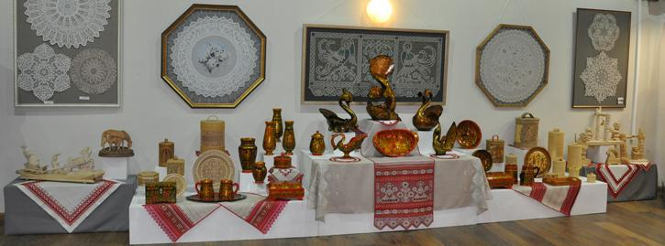
Итоговое мероприятие:
«Край наш Вологодский». (викторина)

Slide 10
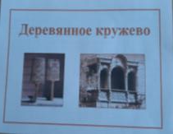

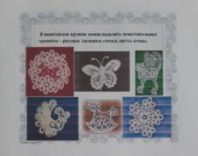
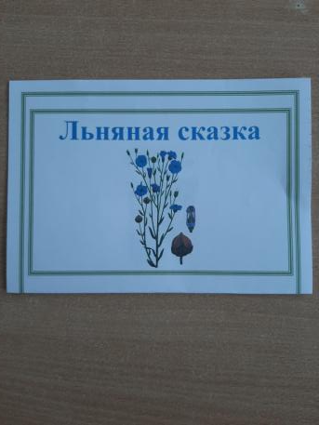
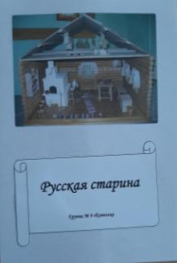
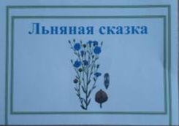
Четвертый этап – презентация результатов деятельности.
- Открытие экспозиций в мини-музее. (В течение года, в конце года – фото коллаж)
- Выступление детей с мини – проектами - докладами для детей старшей группы.
- Выставка альбомов о вологодских промыслах в уголке «Наша Родина», рисунков и детских работ.
- Презентация проекта.
Анкетирование родителей с целью получения обратной связи по итогам проекта. Изучение мнений детей.
Результативность
Реализация проекта позволила сформировать у детей представления о нашем крае, богатом традициями и ремеслами. Значительно обогатился словарный запас, улучшилась связная речь детей. Проект вызвал у детей эмоциональный отклик, желание и интерес узнавать информацию по новой теме. У детей формируется определенная сумма знаний и представлений об истории развития ремесел на территории Вологодского края (кружевоплетение, гончарное ремесло, льняное ткачество, роспись предметов утвари, резьба по дереву и бересте…).По результатам проекта отмечается значительное повышение самостоятельности дошкольников в поисковой и интеллектуальной деятельности. Дети стали объективно оценивать результаты своей работы и работы сверстников. Родители активно включились в организацию и реализацию проекта и поддерживали познавательную активность и деятельности детей. Эта тема стала также интересна и родителям. Они освежали и дополняли свои знания, проявляли творчество и совершенствовали свои умения.

Slide 11
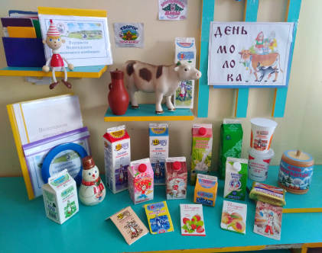
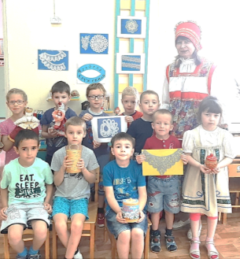
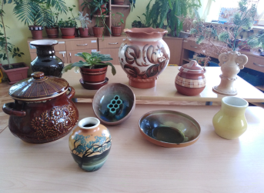
Продукт проекта
В группе накоплен информационно-познавательный материал:
- Экспозиции мини-музея, презентация продукта для детей и родителей. Выставки предметно-прикладного искусства нашего края.
- Подборка книг и иллюстраций, оформленных в альбомы по промыслам.
- Создана подборка дидактических игр, разработаны конспекты ОД, объединены материалы по активизации речевой деятельности детей.
- Оформлены материалы для педагогического просвещения родителей и включение их в образовательную деятельность ДОУ.
Перспективы:
Организация самостоятельной поисковой деятельности детей, направленной на изучение материалов краеведения,
оформление индивидуальных детских проектов по данной тематике.

Slide 12

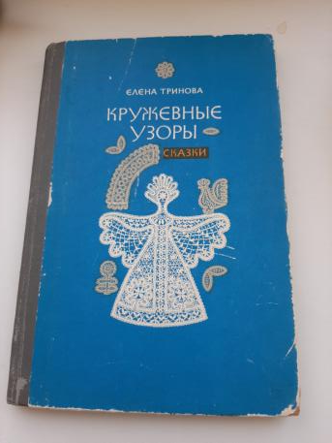

Литература:
1.Баранов С. Ю., Скупинов Е.А. Сказания о земле Вологодской. -Вологда: ООО
«Учебная литература», 2007. -192с.
2. Грибовская А. А. Народное искусство и детское творчество. Методическое
пособие для воспитателей. 2-е издание. М.: Просвещение, 2006
3. Лыкова И. А. Вологодское кружево. -М., Издательский дом «Карапуз».
4. Клиентов А.Е. Народные промыслы. –М.: «Белый город», 2002.
Интернет - ресурсы:
1.http://www.cultinfo.ru/arts/paints/veselova/id.htm –В. Д. Веселова. Кружевница
2.http://portal-vologda.ru/id/p20.html -В. Н. Ельфина-Пантелеева
3.http://samovarovo.ru/glavnaya/narodnye-promysly-rossii/116-v..
kruzhevo.html-Журнал «Коклюшка»
4.http://spleteno.ru/joomgallery/krugevo.html-Галереявологодских кружевниц.
5.http://ru.wikipedia.org/wiki/?4??4??4??4??4??4??4??4??4??4??6?
_%EA%F 0%F3%E6%E5%E2%EE
6.http://vologdalace.ru/

